Slide 1
Адаптивна система дистанційного навчання та контролю знань “EduPRO”
Федорук Павло Іванович
доктор технічних наук
Директор Центру інформаційних технологій
Завідувач кафедри інформаційних технологій
Прикарпатського національного університету імені Василя Стефаника

Slide 2
Технології дистанційного
навчання
1
1. Необхідність підвищення якості навчання, інтенсифікації навчального процесу й переходу на нові технології.
2. Потреба упровадження в процес навчання різного роду автоматизованих навчальних систем.
3. Розширення й доповнення можливостей людини-педагога за рахунок використання дистанційних технологій навчання.
4. Відсутність у напрямку дистанційного навчання якісно нового навчально-методичного забезпечення і його програмної підтримки.
5. Необхідність використання розвинутих інформаційних ресурсів, що забезпечуються сучасними інформаційними технологіями для адаптації дистанційного навчання до студента та створення адаптивного навчання.

Slide 3
Функціональні можливості сучасних СДН
2
Функціональні можливості | Angel | Learning Space | Ilias | e-Learning | Moodle | BlackBoard | WebCT
Адаптивне планування | - | - | - | - | - | - | -
Адаптивна навігація | - | - | - | - | - | - | -
Підтримка розв’язку завдань | - | - | - | - | - | - | -
Адаптивне представлення | - | - | - | - | - | - | -
Адаптивне тестування | - | - | - | - | - | - | -
Адаптивна інформаційна фільтрація | - | - | - | - | - | - | -
Прив’язка тестових завдань до навчального матеріалу | - | - | - | - | - | - | -
Конструктор електронних курсів та тестових завдань для індивідуалізованого навчання | - | - | - | - | - | - | -
Контрольні завдання, заняття, семінари | + | + | + | + | + | + | -
Журнал, глосарій, бібліотека, форум, опитування | + | + | - | + | + | + | +

Slide 4
Реалізація процесу індивідуалізованого
дистанційного навчання
3
Комплекс моделей та методів
Інтелектуальні Інтернет-технології
Адаптивне представлення
Адаптивне планування
Адаптивна навігація
Підтримка розв’язку завдань
Адаптивна інформаційна фільтрація
Проектування, розробка та побудова системи
Впровадження та дослідження ефективності функціонування

Slide 5
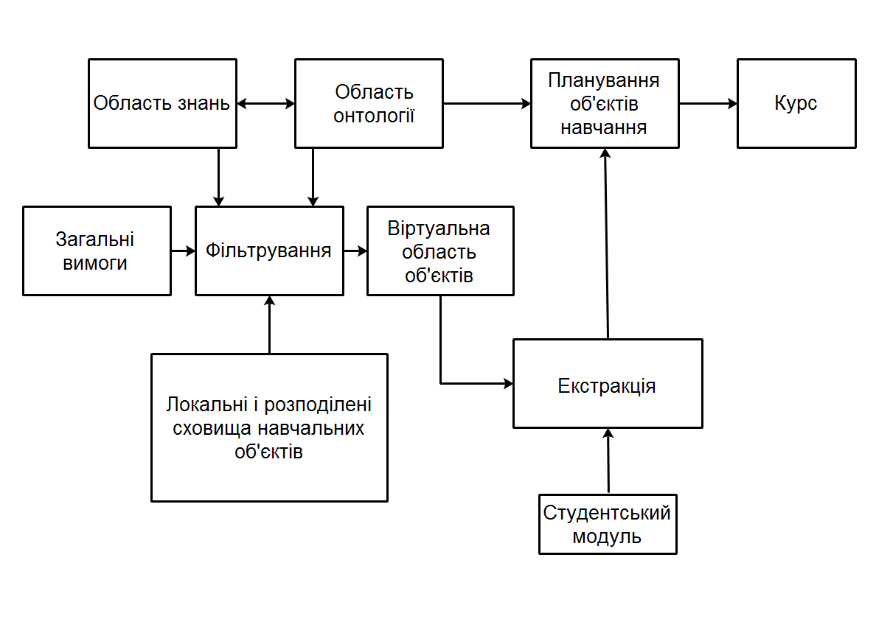
Схема автоматизованого встановлення
послідовності курсу в адаптивній
навчальній системі
4

Slide 6
Інформаційно-структурна
модель студента
5
Студент
Якість засвоєння нового матеріалу
Схильність природних здібностей
Рейтинг студента
Ставлення до навчання
Рівень знань
Швидкість проходження
Успішність
Обсяг знань
Наукові досягнення
Виконання норм
Поділ цінностей
Мотивація
Ступінь засвоєння
Необхід-ний диплом
Час прохо-дження
Середній бал
Заг. рівень знань із різноманіт-них дисциплін
Наукові праці
Відвіду-ваність, пунк-туальність
Правиль-ність виконання
Логічне мислення
Необхідні знання
Участь у конферен-ціях
Ступінь сприйняття
Своєчасна здача виконаних завдань
Наполег-ливість
Необхід-ність стипендії
Самостій-на робота
Загальний рівень знань із дисциплін спеціалізації

Slide 7
Параметри студентської моделі
(приклад)
6
Ступінь сприйняття
f - кількість можливих спроб
i - номер спроби
Швидкість проходження
t - затрачений час у вдалій спробі
T - максимально дозволений час
i - номер спроби

Slide 8
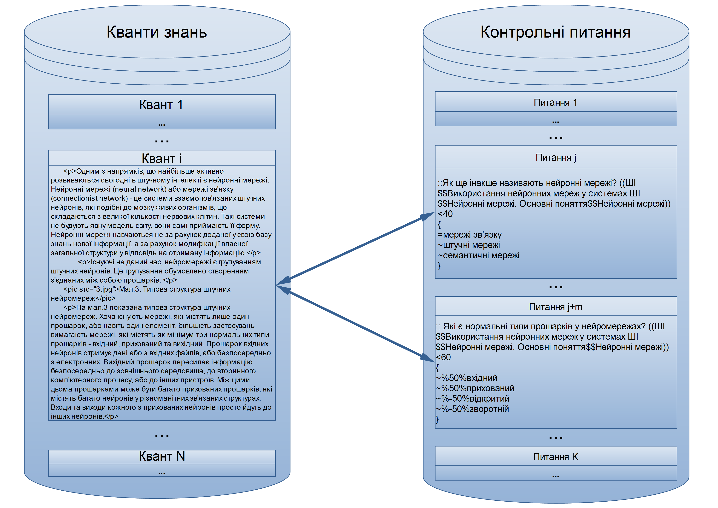
Приклади квантів знань
у адаптивній навчальній системі
7

Slide 9
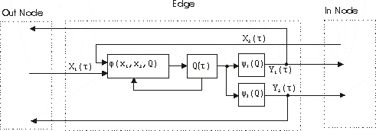
Графоавтоматна модель процесу
керування потоком квантів знань
8
QSM – Quantum Stream Management
Nodes – множина вершин графа
Edges – множина ребер графа
IO – множина портів зовнішнього обміну даними із зовнішнім середовищем
– множина орієнтованих управляючих ребер ; – множина орієнтованих ребер даних
ϕ, ψ₁, ψ₂ – функції визначення вихідних сигналів; Х₁, Х₂ – вхідні дані; Y₁ , Y₂ – вихідні сигнали
Q - проміжний стан; τ - момент дискретного часу
Схема елемента

Slide 10
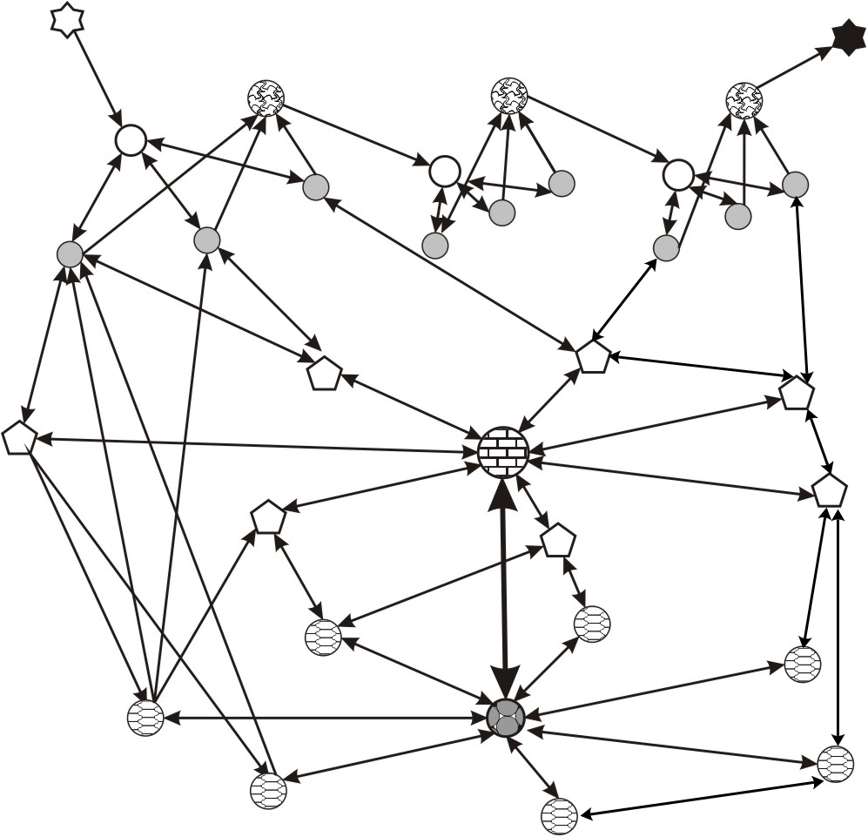






Реалізація процесу керування потоком
квантів знань на основі графоавтоматної моделі
(фрагмент)
9
Початок
Урок
Блок
Сортувальник
Операція
Квант
Оператор
Вчитель
Кінець

Slide 11
Адаптивний контроль знань
10
Методологія латентно-структурного аналізу (LSA) .
Item Response Theory (IRT) – математична теорія параметричної оцінки тестових завдань і тих, хто проходить тестування.
θ_{i} – значення латентного параметра, що встановлює рівень знань n учасників тестування,
– значення латентного параметра, що відповідають рівням складності m завдань тесту,
Умовна імовірність правильного виконання j-го завдання з рівнем складності δ_{j} різними студентами
– однопараметрична модель Дж. Раша
– двопараметрична модель А. Бірнбаума
– трипараметрична модель А. Бірнбаума
– параметр, що відповідно характеризують диференційовну здатність завдання при зміні різних значень θ і δ, – ймовірність вгадування правильної відповіді на j-те завдання.

Slide 12
Реалізація адаптивного
контролю знань. ЕТАП І
11
Вибірка m₁
Генеральна сукупність питань (кількість питань = N)
ВИКЛАДАЧ
m₁-кількість питань вибраних викладачем
ТЕСТ
Модель
Раша
Результати
Логіти рівнів складності
РІВЕНЬ І
РІВЕНЬ ІІ
РІВЕНЬ ІІІ
…
…
…
…
ШКАЛА ЛОГІТІВ
Процес визначення вузлових завдань
Вузлові завдання
2 етап

Slide 13
Реалізація адаптивного
контролю знань. ЕТАП 2
11a
Вибірка m₂-3
Генеральна сукупність питань (кількість питань = N-m₁)
ВИКЛАДАЧ
m₂-кількість питань, вибраних викладачем
Результати
ТЕСТ
Модель Раша
Логіти рівнів складності
Нові логіти рівнів складності
Калібрування
РІВЕНЬ І
РІВЕНЬ ІІ
РІВЕНЬ ІІІ
…
…
…
…
ШКАЛА ЛОГІТІВ
Процес визначення вузлових завдань
Вузлові завдання для наступного тестування

Slide 14
Реалізація адаптивного
контролю знань
11b
Курс
Викладач
тест 1
Категорії питань
тест 2
ID
Категорія 1
...
тести
ID
Категорія 2
ID
...
Вузлові питання
Категорія зважених питань
Підсумковий тест
РЕЗУЛЬТАТИ
ОЦІНКИ
МЕТРИЧНА ШКАЛА

Slide 15
Структура адаптивної
навчальної системи
12

Slide 16
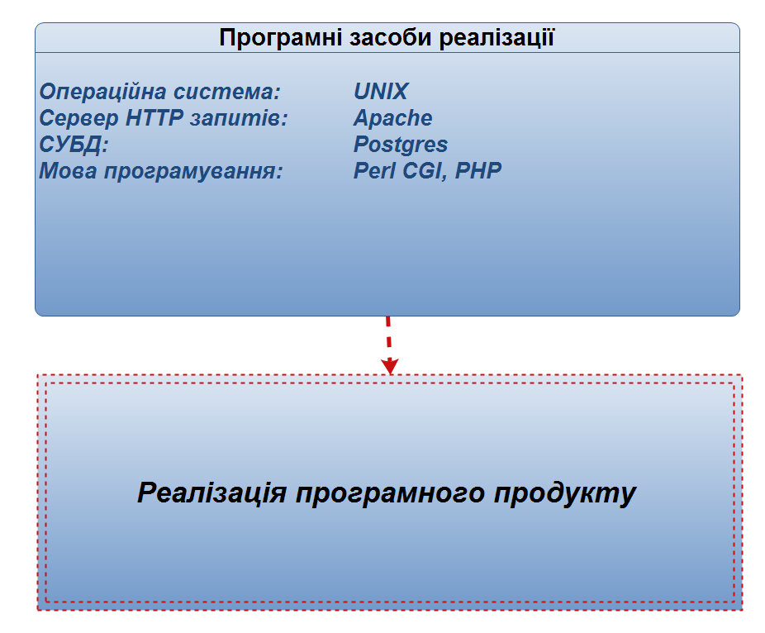
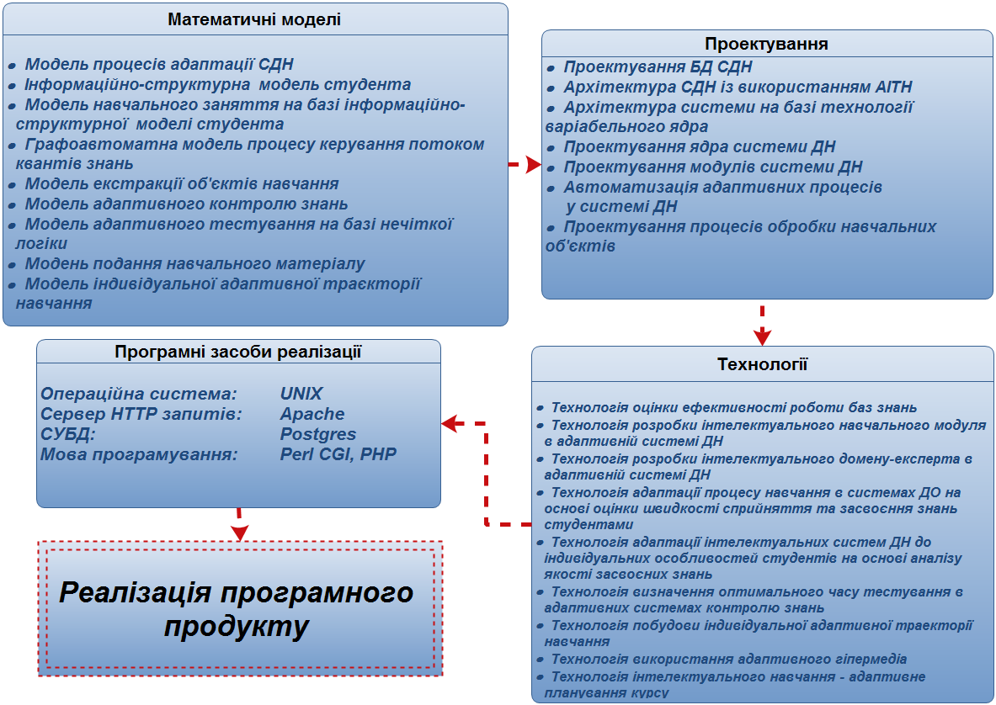
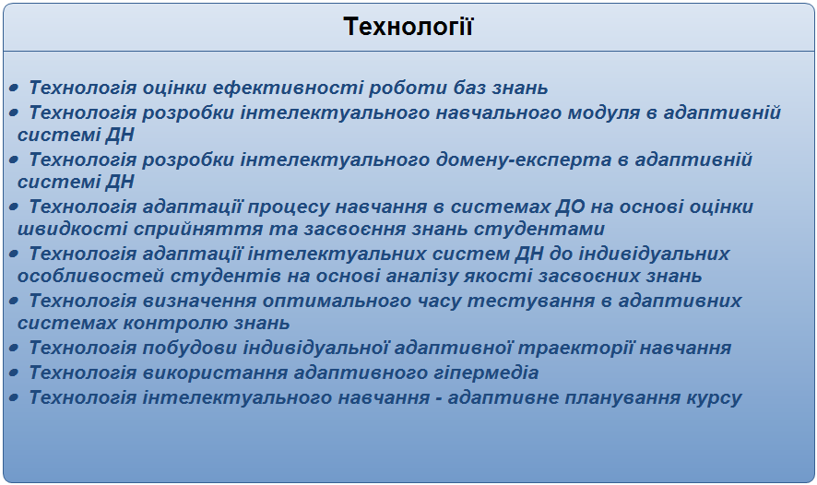
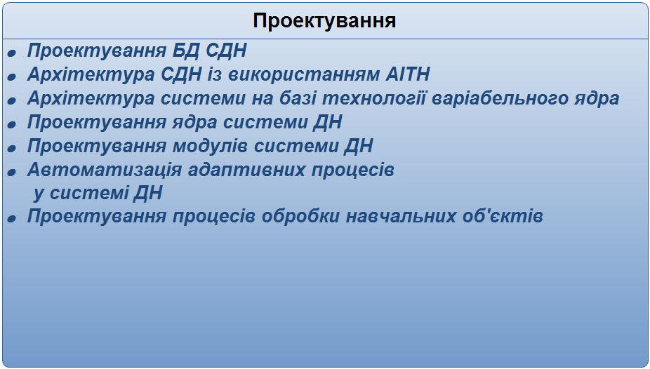
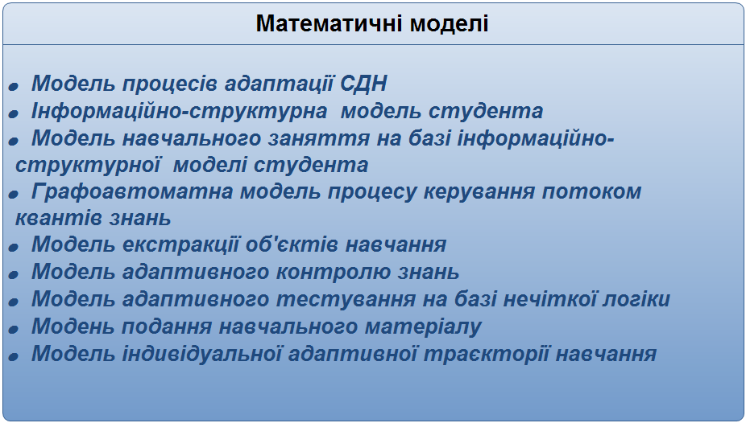
Побудова адаптивної системи дистанційного
навчання та контролю знань EduPro
13

Slide 17
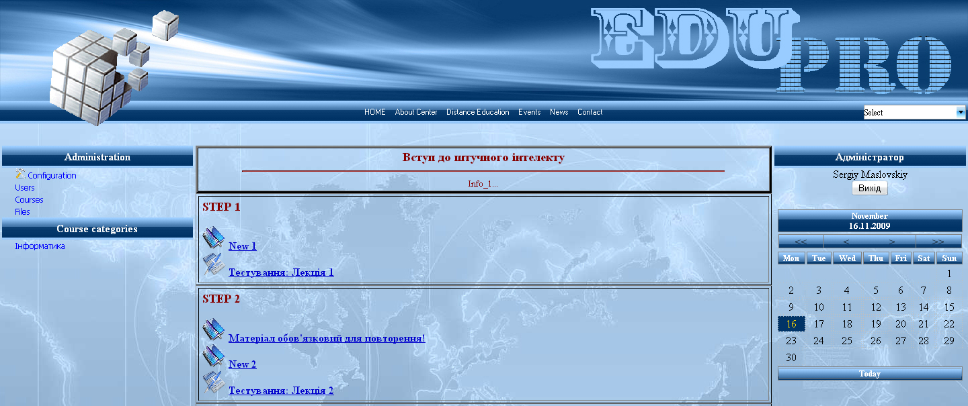
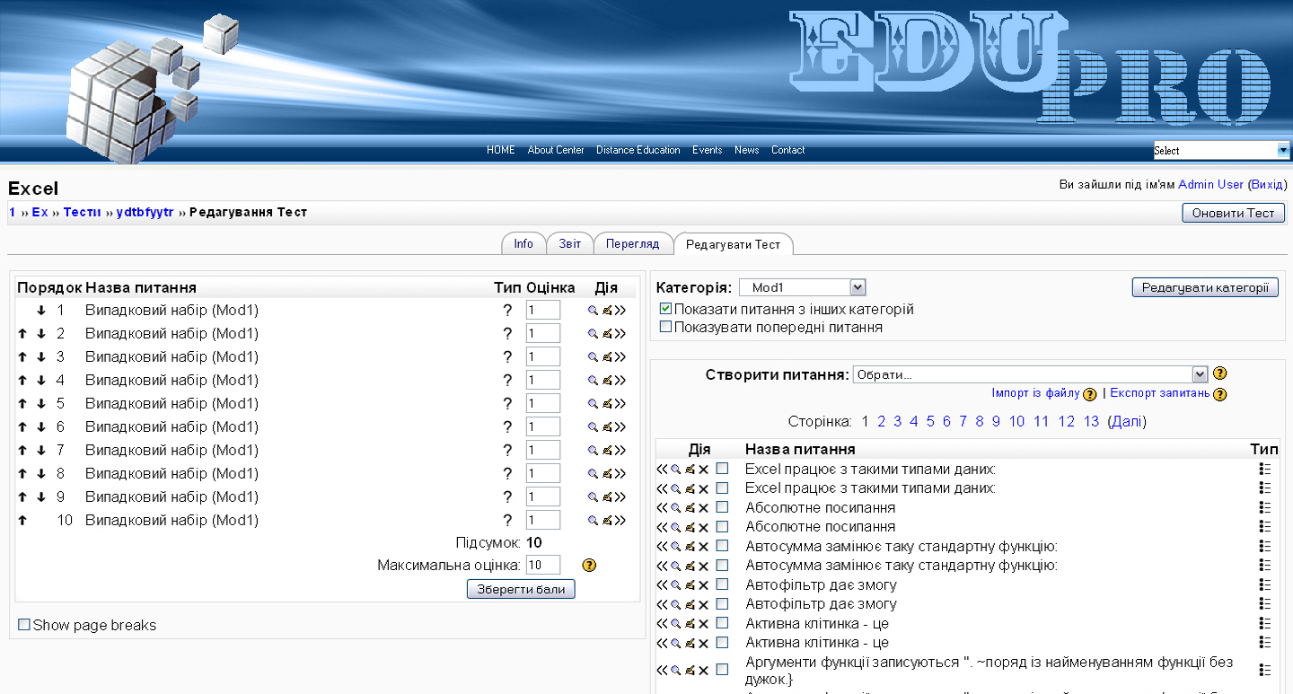
14
Інтерфейс
студента
в системі EduPro
Інтерфейс
викладача

Slide 18
15
Порівняння функціональних можливостей сучасних СДН та системи EduPro
Функціональні можливості | Angel | Learning Space | Ilias | e-Learning | Moodle | BlackBoard | WebCT | EduPRO
Адаптивне планування | - | - | - | - | - | - | - | +
Адаптивна навігація | - | - | - | - | - | - | - | +
Підтримка розв’язку завдань | - | - | - | - | - | - | - | +
Адаптивне представлення | - | - | - | - | - | - | - | +
Адаптивне тестування | - | - | - | - | - | - | - | +
Адаптивна інформаційна фільтрація | - | - | - | - | - | - | - | +
Прив’язка тестових завдань до навчального матеріалу | - | - | - | - | - | - | - | +
Конструктор електронних курсів та тестових завдань для індивідуалізованого навчання | - | - | - | - | - | - | - | +
Контрольні завдання, заняття, семінари | + | + | + | + | + | + | - | +
Журнал, глосарій, бібліотека, форум, опитування | + | + | - | + | + | + | + | +

Slide 19
Дослідження ефективності роботи адаптивної системи
дистанційного навчання та контролю знань EduPro
16
Дендрограма кластеризації студентів
Графік середніх оцінок

Slide 20
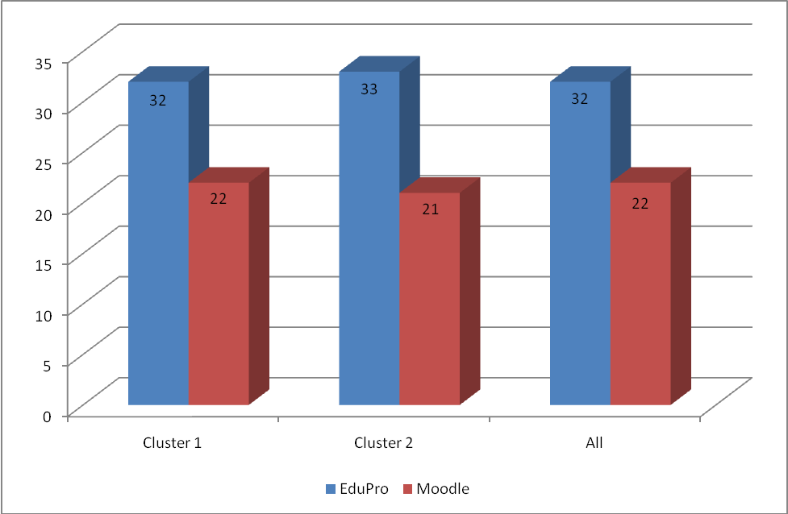
Порівняння
результатів експерименту
17
Медіани експертних оцінок для студентів, які навчалися за допомогою систем EduPro та Moodle
Оцінка математичного сподівання та довірчі інтервали експертної оцінки знань студентів із дисципліни “штучний інтелект”
Групи | Математичне сподівання | Довірчий інтервал (р ≥0,95)
Група EduPro | 30,0 | (26,6 - 33,5)
Група Moodle | 22,2 | (21,3 - 23,0)

Slide 21
Перспективи
подальшого розвитку і вдосконалення
18
Використання при проведенні адаптивного контролю знань
багатопараметричних моделей.
Врахування в моделі студента психологічних та психоемоційних характеристик студентів.
Моделювання процесу управління потоком квантів знань із врахуванням можливості одночасного виведення декількох готових до опрацювання квантів знань.

Slide 22
Висновки
19
Створено комплекс моделей і методів, застосування яких дозволяє вирішити актуальну науково-прикладну проблему – розробки, створення й впровадження автоматизованих адаптивних навчальних систем для забезпечення індивідуалізованого навчання в умовах використання їх у дистанційній освіті.
Розроблено технології, використання яких дає можливість організувати процес адаптивного навчання та контролю знань на базі інтелектуальних Інтернет-технологій із врахуванням індивідуальних особливостей тих, хто навчається.

Slide 23
Дякую за увагу!
Контактна інформація:
Прикарпатський національний університет
ім. Василя Стефаника
Івано-Франківськ, Україна, 76025
вул. Шевченка 57.
Тел.: (380-342) 59-61-09
Факс: (380-3422) 3-15-74
E-mail: pavlo@pu.if.ua

